Slide 1
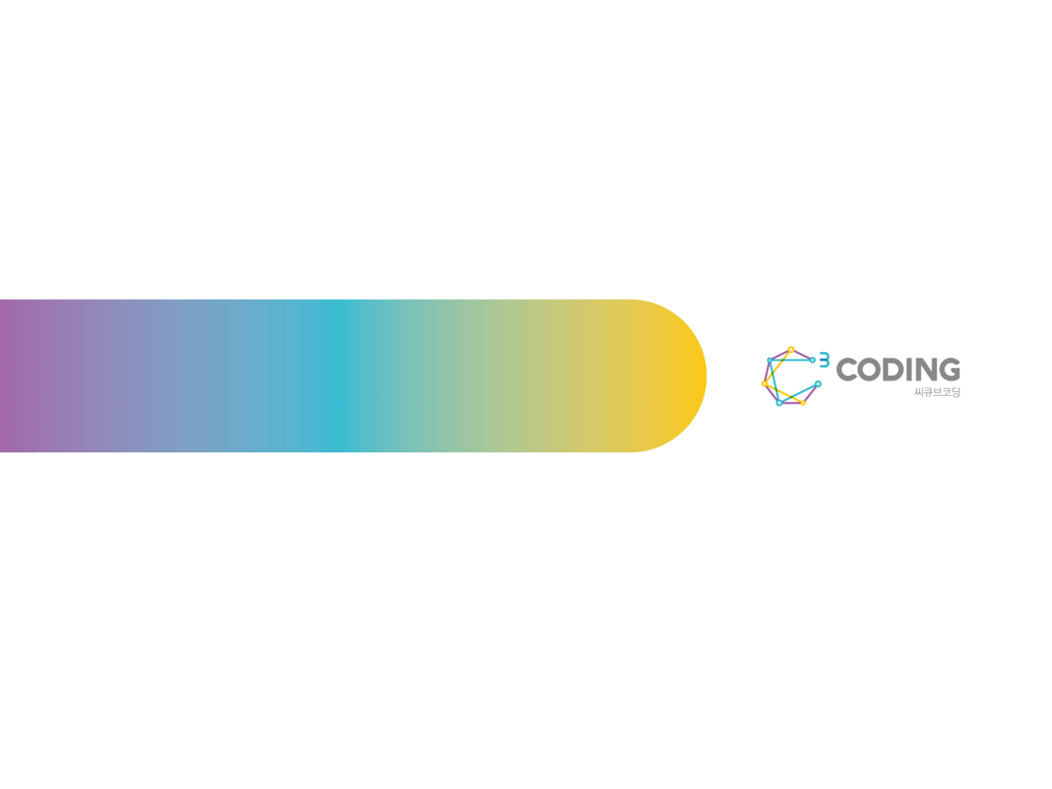
LED CITY | Week5
Scratch for Arduino

Slide 2
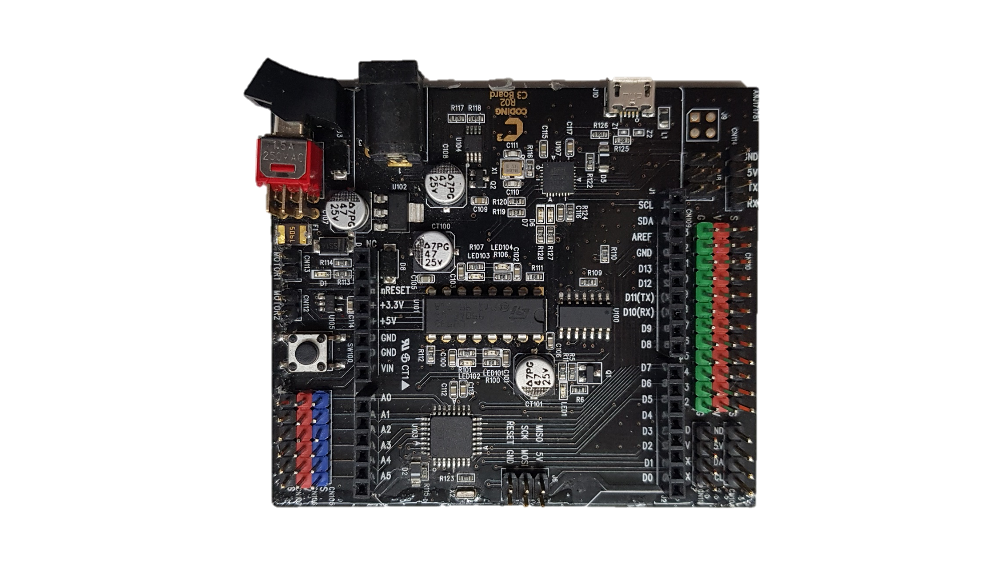
[PREVIEW] P4
※ 하드웨어(HardWare)는 쇠붙이를 뜻하는 단어로,
컴퓨터를 구성하는 전자, 기계 장치의 몸체를 의미해요.
하드웨어는 종류에 따라 기능이 다양한데 이중 ‘아두이노(Arduino)‘는
다른 하드웨어들의 동작을 제어할 수 있는 초소형 컴퓨터라고 할 수 있어요.

Slide 3
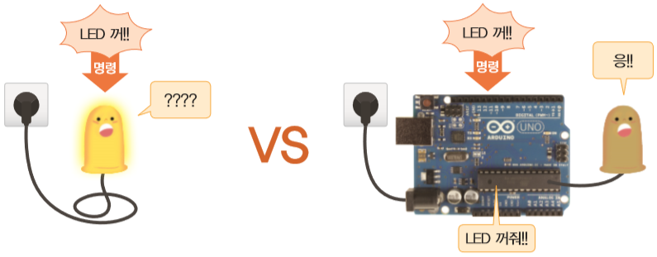
[PREVIEW] P4
※ 예를 들어 볼까요? LED는 불빛을 내는 하드웨어로 전기가 들어오면 켜지고, 전기가 없으면 꺼집니다.
이제 켜져 있는 LED에 끄라는 명령을 내려 봅시다. 그럼 LED가 이 명령을 알아듣고 스스로 꺼질까요?
전기를 차단하지 않는 한 LED는 꺼지지 않을 거예요. 반면, 아두이노에 연결된 LED에 끄라는 명령을 내리면
어떨까요? 전기를 차단하지 않아도 아두이노가 LED에 끄라는 신호를 주면 LED는 꺼지게 됩니다.
이처럼 아두이노는 연결된 하드웨어들과 정보를 주고받으면서 목적에 따라 다양하게 제어할 수 있는
＇마이크로 컨트롤러‘ 입니다.

Slide 4
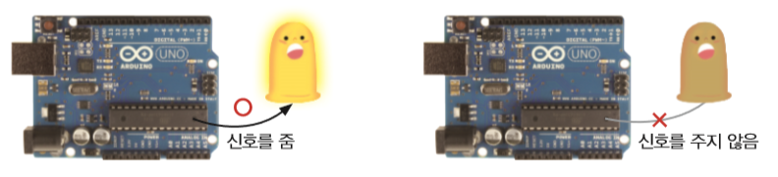
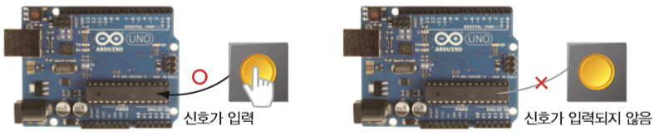
[PREVIEW] P5
※ 그렇다면 아두이노는 연결된 하드웨어와 어떤 방식으로 정보를 주고 받을까요? 정답은 ‘전기 신호‘
입니다. 아두이노와 연결된 LED의 경우 아두이노에서 전기 신호를 주면 LED가 켜지고 전기 신호를
주지 않으면 LED가 꺼지게 되는 것이지요.
<출력장치>
※ 반대로 아두이노가 신호를 받는 경우도 있어요. ‘누르기 버튼＇이라는 하드웨어를 아두이노에 연결한 뒤
누르기 버튼을 누르면 아두이노에 전기 신호가 입력이 돼요. 그러다가 누르기 버튼을 떼면 아두이노로 보내는
전기 신호가 없어지게 됩니다.
<입력장치>

Slide 5

[PREVIEW] P5
※ LED는 아두이노에서 신호를 받고 불빛을 밝히고 있지요? 이것처럼 신호를 받아 출력하는
하드웨어를 ‘출력장치’라고 합니다. 그리고 누르기 버튼처럼 신호를 주는 하드웨어를 ‘입력장치＇라고 해요.
아래 하드웨어를 출력장치와 입력장치로 나누고, 그렇게 생각한 이유를 말해 봅시다.
※ 그밖에 우리 주변에서 볼 수 있는 출력장치와 입력장치에는 어떤 것들이 있을지 찾아봅시다.
출력장치 : 스피커, 프로젝트, 이어폰, 그래픽카드, 모니터 등..
입력장치 : 스캐너, 디지털 카메라, 태블릿 PC, 터치패드, 터치 스크린 등..

Slide 6
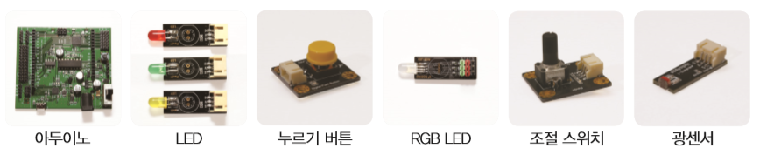
[LET’S START] P6
※ 다음은 이번 프로젝트에 사용할 하드웨어입니다.
각각의 하드웨어는 어떤 기능의 부품인지 생각해 보고, 주어진 하드웨어로 무엇을 만들고 싶은지 말해봅시다.

Slide 7
[LET’S START] P6
※ 아두이노에서 신호를 받는 하드웨어(출력장치)와 아두이노에 신호를 주는 하드웨어(입력장치)로 나누어 봅시다.
또 그렇게 생각한 이유를 말해 봅시다.
출력장치 | 하드웨어 | 이유
입력장치 | 하드웨어 | 이유

Slide 8
[REVIEW] P7
※ 전기 신호는 ‘디지털＇방식과 ‘아날로그‘ 방식으로 분류할 수 있어요. 디지털 신호는 0과 1로만
이루어져 있습니다. 이때 0은 신호가 없는 상태, 1은 신호가 있는 상태입니다. 반면 아날로그 신호는
0과 1사이의 값 모두 포함하는 형태에요. 즉, 얼마만큼의 크기의 신호가 오고 가는지 알 수 있습니다.
출력장치와 입력장치는 주고받는 신호가 디지털인지 아날로그인지에 따라 디지털 출력장치와
아날로그 출력장치, 디지털 입력장치와 아날로그 입력장치로 나눌 수 있어요.
이번 프로젝트에 사용하는 하드웨어들은 어느 장치에 속할까요? 아래 표에 적어 봅시다.
디지털 출력장치 | 아날로그 출력장치 | 디지털 입력장치 | 아날로그 입력장치

Slide 9

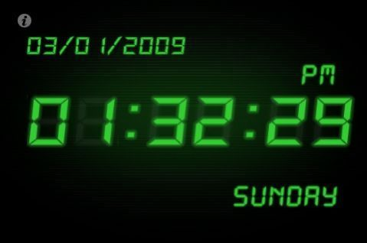
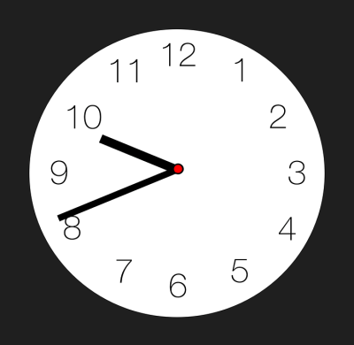
◈ 디지털 vs 아날로그
디지털 시계 | 아날로그 시계
현실 세계의 모든 시간을 표현할 수 없다. (불연속적) | 현실 세계의 모든 시간을 반영 (연속적)
※ 디지털이 0과 1로 이루어져 있지만 0과 1만 표현 가능한 것은 아니며 0과 1을 조합하여 다른 데이터도 표현 가능.
Notes:
*핸드아웃

Slide 10
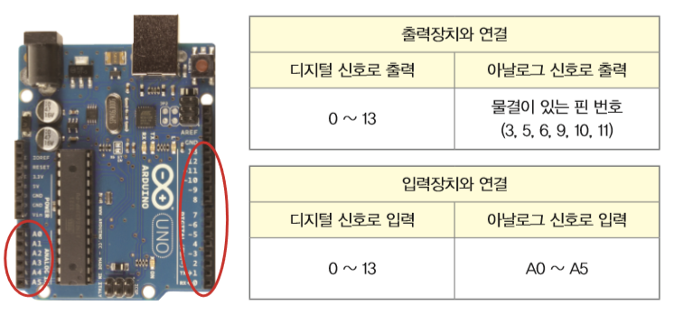
[LET’S STRAT] P7
※ 아두이노로 하드웨어를 제어할 수 있는 핀은 모두 20개 입니다. 각각의 핀마다 번호가 적혀
있는데 제어하려고 하는 하드웨어의 종류에 따라 연결해야 하는 핀 번호가 달라져요. 다음은 장치에 따라
연결해야 하는 핀 번호입니다.
주변이 어두워지면 LED가 켜지고, 밝아지면 LED가 꺼지도록 만들려고 해요. 어떤 하드웨어가 필요한지 찾고, 각각의
하드웨어는 어느 핀에 연결해야 하는지 생각해 봅시다.

Slide 11

[LIGHT IT UP] P8
※ 스크래치를 이용해 LED의 불빛을 제어하고 싶어요. 어떻게 만들 수 있을지 생각해 봅시다.
스크래치는 스프라이트가 목적에 맞게 동작하도록 명령을 내릴 수 있었어요.
그런데 우리가 다루는 스크래치는 스프라이트를 제어하는 것 외에도 주목해야 할 기능이
하나 더 있습니다. 바로 아두이노에 명령을 내릴 수 있다는 거에요. 즉, 스크래치를 이용하면
아두이노에 연결된 LED를 발히거나 스피커에서 원하는 소리가 나오게 할 수 있고, 모터를 움직이게
하는 등 여러 하드웨어를 다양하게 제어할 수 있습니다. 이러한 특별한 기능을 가진 스크래치를
‘S4A(Scratch for Arduino)’라고 불러요.

Slide 12
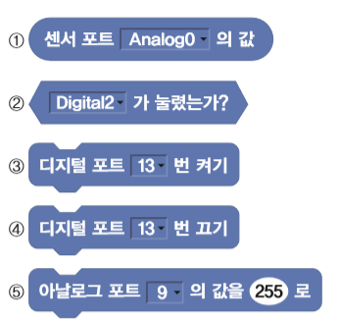
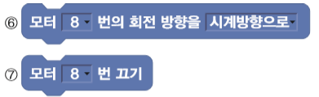
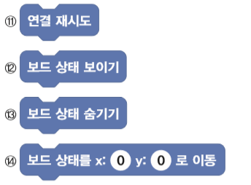
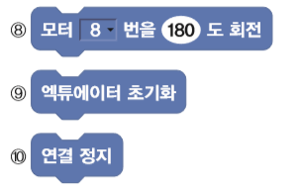
[LIGHT IT UP] P8
※ 다음은 S4A 무대 위에 아두이노 스프라이트가 있을 때 생기는 블록입니다.
아래 장치를 제어하는 명령 블록을 찾고, 이 블록으로 명령을 내릴 수 있는 핀 번호를 찾아봅시다.
장치 | 디지털 출력장치 | 아날로그 출력장치 | 디지털 입력장치 | 아날로그 입력장치
블록
핀 번호

Slide 13


[LIGHT IT UP] P9
※ 스크래치를 이용해 LED의 불빛을 제어해 봅시다.
LED를 켜려고 합니다. 연결해야 하는 핀 번호를 적고, 어떤 명령을 내려야 하는지 아래 블록을 채워 봅시다.
LED를 끄려고 합니다. 연결해야 하는 핀 번호를 적고, 어떤 명령을 내려야 하는지 아래 블록을 채워 봅시다.
LED의 밝기를 조절하고 싶어요. 아날로그 출력장치를 제어하는 명령 블록에 0부터 255사이의 값을 입력하면
그 값만큼의 전기 신호를 내보내는 아날로그 방식으로 작동됩니다. 이때 전기 신호를 보내지 않아 LED가 꺼진
상태가 0이고, 전기 신호를 최대로 내보내는 가장 밝은 LED의 상태는 255입니다. 연결해야 하는 핀 번호를 적고,
어떤 명령을 내려야 하는지 아래 블록을 채워 봅시다.

Slide 14
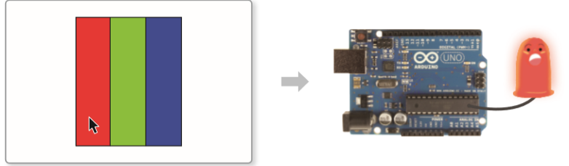
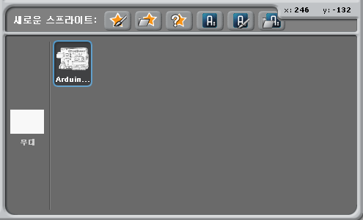
[LIGHT IT UP] P10
※ 무대 위에 3가지 색의 직사각형이 있어요. 각각의 색을 클릭하면 RGB LED가 직사각형의 색과
같은 색으로 빛나도록 프로그램을 만들려고 합니다. 어떻게 만들 수 있을지 생각해 봅시다.
직사각형은 무대 배경, 캐릭터 스프라이트,
아두이노 스프라이트 중 무엇의 모양을 바꾼 걸까요?

Slide 15
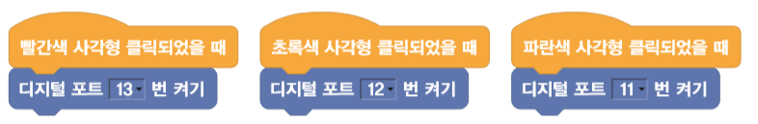
[LIGHT IT UP] P10
※ 무대 위에 3가지 색의 직사각형이 있어요. 각각의 색을 클릭하면 RGB LED가 직사각형의 색과
같은 색으로 빛나도록 프로그램을 만들려고 합니다. 어떻게 만들 수 있을지 생각해 봅시다.
빨간색 LED는 13번 핀에, 초록색 LED는 12번 핀에, 파란색 LED는 11번 핀에 연결하고 프로그램을
다음과 같이 만들었어요. 그런데 프로그램을 실행시켰더니 문제가 발생했네요. 어떤 문제인지 생각해 보고,
프로그램을 수정해 봅시다.

Slide 16
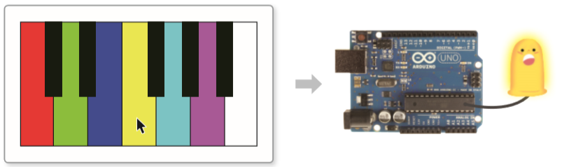
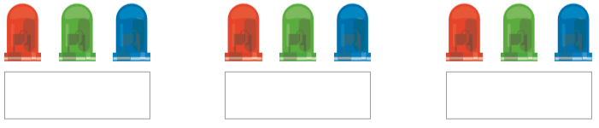
[LIGHT IT UP] P11
※ 무대 위에 7가지 색의 피아노 건반이 있어요. 각각의 색을 클릭하면 해당하는 음이 연주되면서
RGB LED가 건반의 색과 같은 색으로 빛나는 프로그램을 만들려고 합니다. 어떻게 만들 수 있을지
생각해 봅시다.
불이 들어온 LED는 O로, 불이 꺼진 LED는 X로 표시된 아래 각각의 RGB LED가 어떤 색의 빛을 낼지 적어봅시다.
O X X
X O X
X X O

Slide 17

[LIGHT IT UP] P12
※ 아래 블록은 스크래치에서 원하는 음계를 선택하여 원하는 박자로 음을 내는 명령 블록입니다.
7가지 색의 건반을 누를 때마다 원하는 음을 1박자(1초)로 연주되도록 만들려고 해요.
건반의 색에 따라 어떤 음을 연주할 것인지 정해 봅시다.
건반 색 | 빨간색 | 초록색 | 파란색 | 노란색 | 청록색 | 자홍색 | 흰색
음계
프로그램을 만들기 위해 몇 개의 스프라이트가 필요한가요?

Slide 18
[LIGHT IT UP] P12
※ 아래 블록은 스크래치에서 원하는 음계를 선택하여 원하는 박자로 음을 내는 명령 블록입니다.
7가지 색의 건반을 누를 때마다 원하는 음을 1박자(1초)로 연주되도록 만들려고 해요.
건반의 색에 따라 어떤 음을 연주할 것인지 정해 봅시다.
건반 색 | 빨간색 | 초록색 | 파란색 | 노란색 | 청록색 | 자홍색 | 흰색
음계
만들어지는 스프라이트의 프로그램을 비교했을 때 공통된 부분이 있나요? 또, 달라지는 점은 무엇일지
생각해 보고 프로그램을 만들어 실행해 봅시다.

Slide 19
[LIGHT IT UP] P12
※ 아래 블록은 스크래치에서 원하는 음계를 선택하여 원하는 박자로 음을 내는 명령 블록입니다.
7가지 색의 건반을 누를 때마다 원하는 음을 1박자(1초)로 연주되도록 만들려고 해요.
건반의 색에 따라 어떤 음을 연주할 것인지 정해 봅시다.
건반 색 | 빨간색 | 초록색 | 파란색 | 노란색 | 청록색 | 자홍색 | 흰색
음계
원하는 대로 작동이 되었나요? 만약 작동하지 않았다면 무엇이 잘못된 건지 생각해 보고 수정해 봅시다.

Slide 20
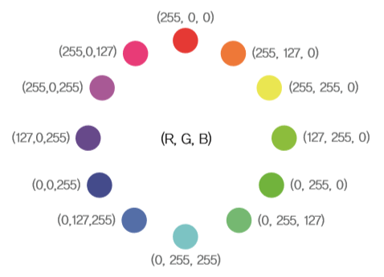
[LIGHT IT UP] P13
※ 건반의 색과 RGB LED의 색을 다양하게 바꿀 수는 없을까요? 프로그램을 수정해 봅시다.
아래 색상표를 보고, 건반 색을 결정해 봅시다. 또, 이와 같은 색으로 RGB LED가 빛나도록 하려면 어떤 블록이
필요한지 생각해 보고, 프로그램을 수정해 봅시다.

